Slide 1

Oficina de Linguagens de Programação
Garoa Hacker Clube
novembro/dezembro de 2018
Facilitação: @ramalhoorg

Slide 2
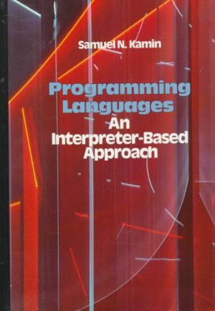
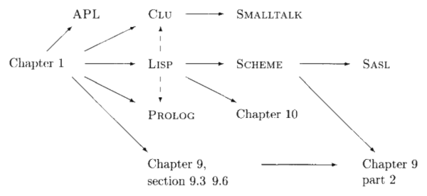
A ideia desta oficina
“A ideia deste livro é aprender sobre linguagens de programação tanto programando nelas como estudando interpretadores para elas.”
Samuel Kamin, University of Illinois

Slide 3
Os interpretadores de Kamin
cap. | linguagem | principais características implementadas
1 | Pascal | expressoes x comandos, word-at-a-time
2 | Lisp | escopo dinâmico, funções de 1ª classe
3 | APL | operações vetoriais
4 | Scheme | escopo estático, closures
5 | SASL | programação funcional, avaliação preguiçosa
6 | CLU | call-by-sharing, ADTs
7 | Smalltalk | programação orientada a objetos com classes
8 | Prolog | programação lógica

Slide 4
Partes essenciais de um interpretador
código-
fonte
parser
A
S
T
evaluator
saída
(* 6 (+ 3 4))
['*', 6, ['+', 3, 4]]
42

Slide 5
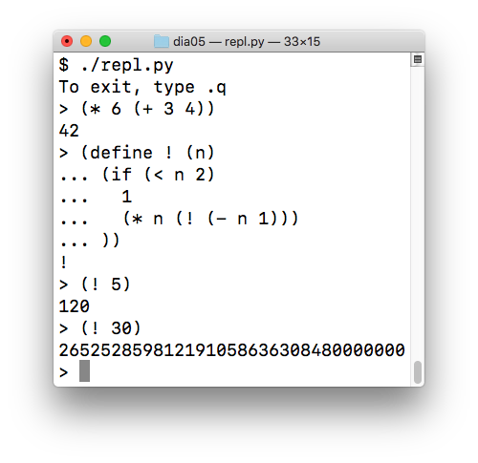
REPL: Read-Eval-Print-Loop
Laço interativo:
lê uma expressão (read)
avalia a expressão (evaluate)
exibe o resultado (print)

Slide 6
implementação da calculadora aritmética

Slide 7

tokenize

Slide 8
parse: só caminhos felizes

Slide 9
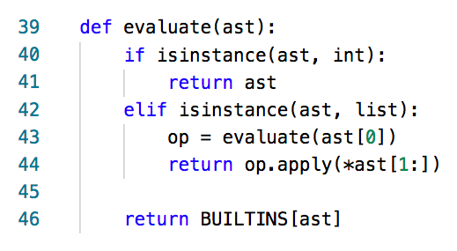
evaluate: só caminhos felizes

Slide 10
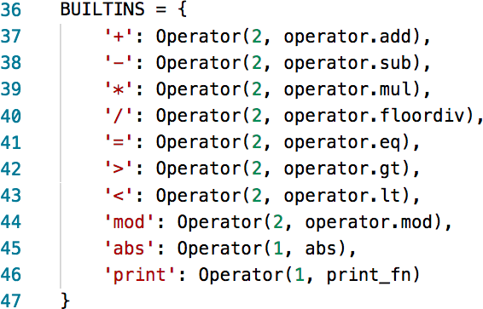
BUILTINS

Slide 11
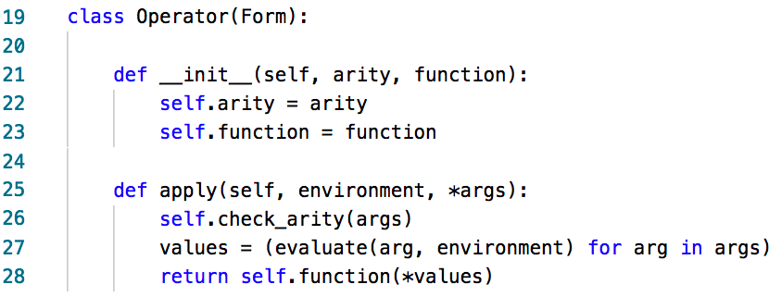
Operator

Slide 12
implementação de SubPascal

Slide 13
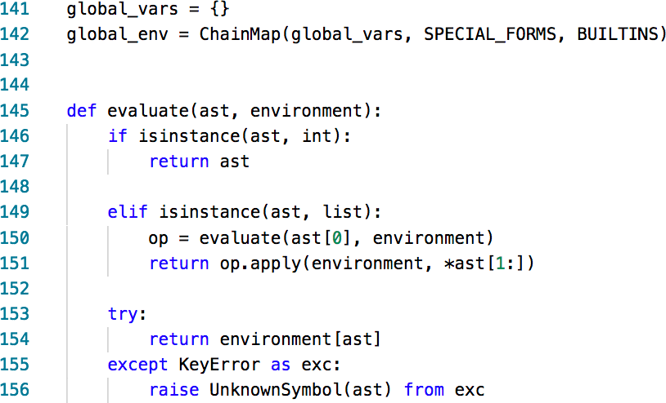
evaluate

Slide 14
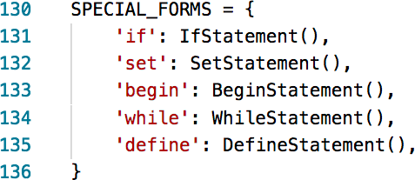
SPECIAL_FORMS

Slide 15
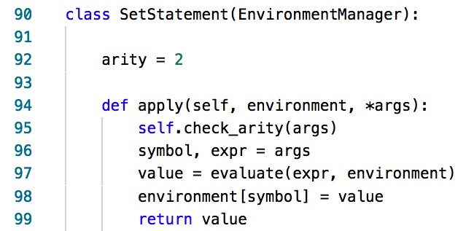
SetStatement

Slide 16
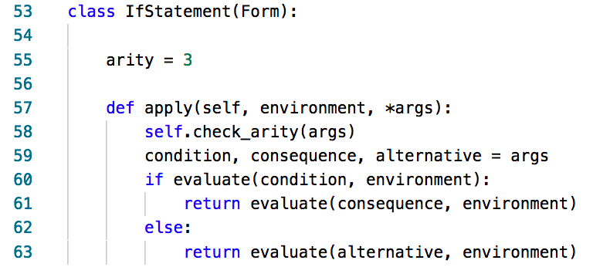
IfStatement

Slide 17
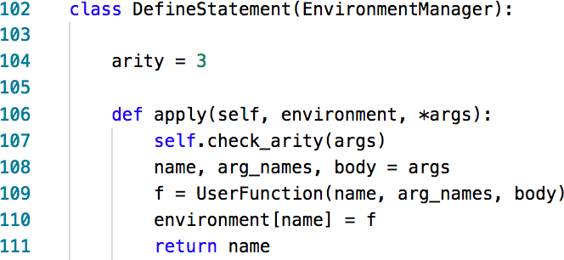
DefineStatement

Slide 18
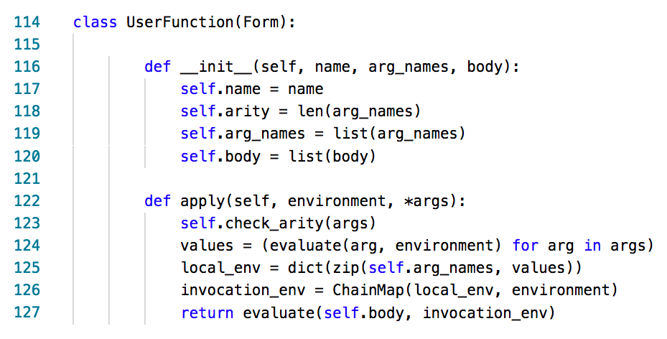
UserFunction

